Slide 1
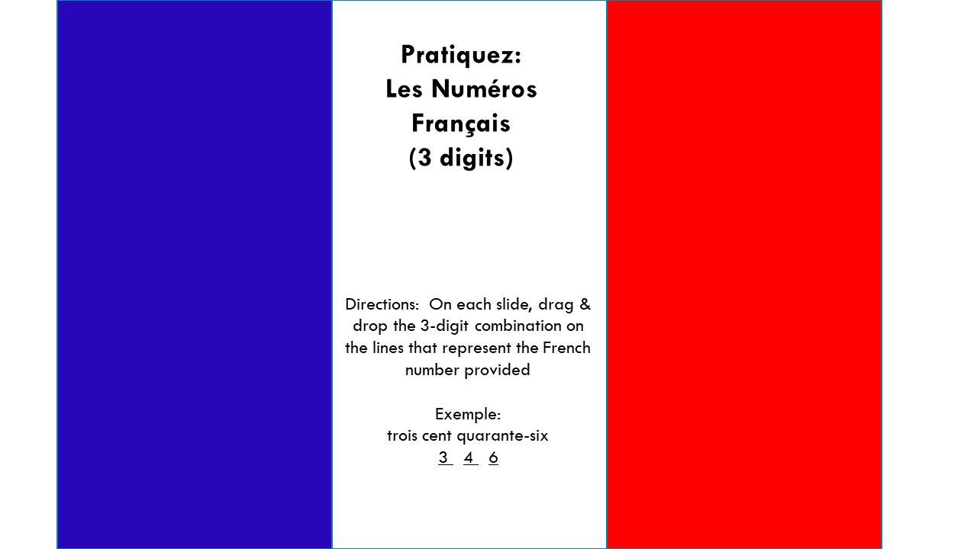

Slide 2
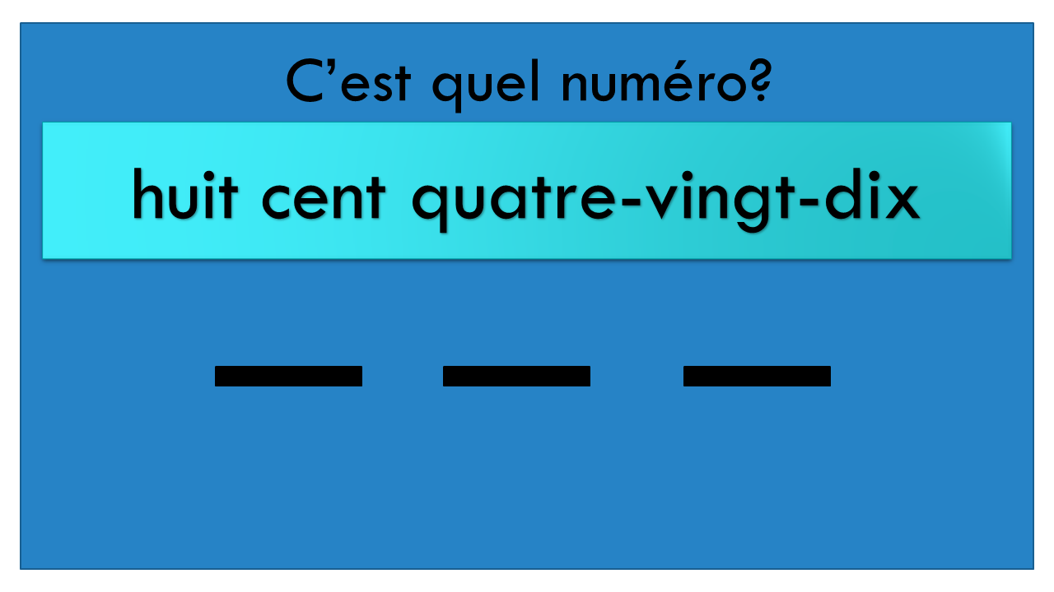
0
1
2
3
4
5
6
7
8
9

Slide 3
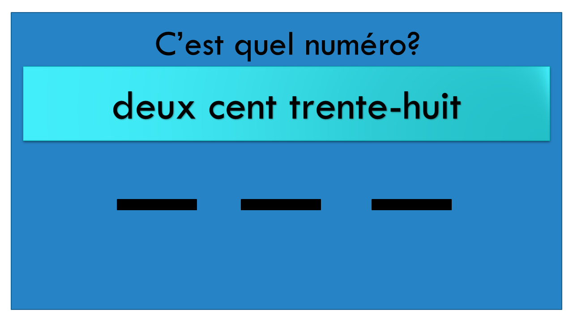
0
1
2
3
4
5
6
7
8
9

Slide 4
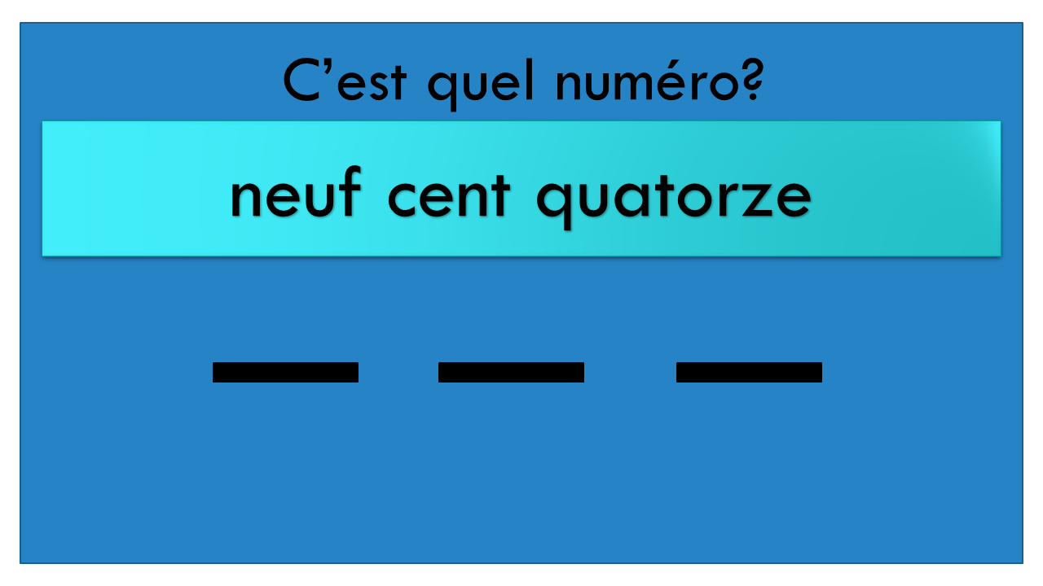
0
1
2
3
4
5
6
7
8
9

Slide 5

0
1
2
3
4
5
6
7
8
9

Slide 6

0
1
2
3
4
5
6
7
8
9

Slide 7
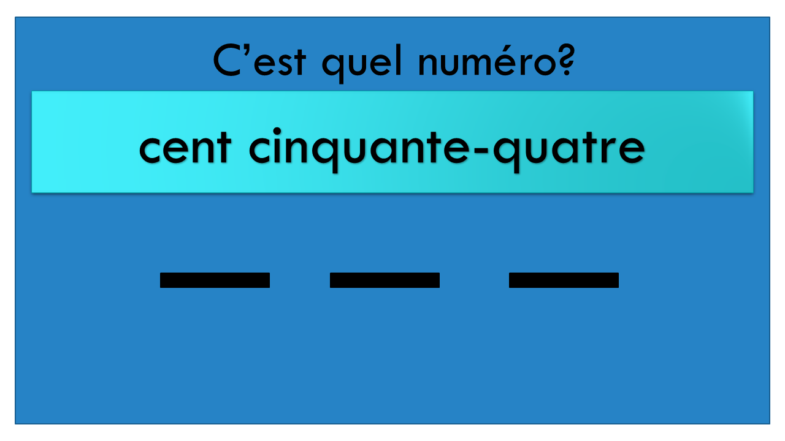
0
1
2
3
4
5
6
7
8
9

Slide 8
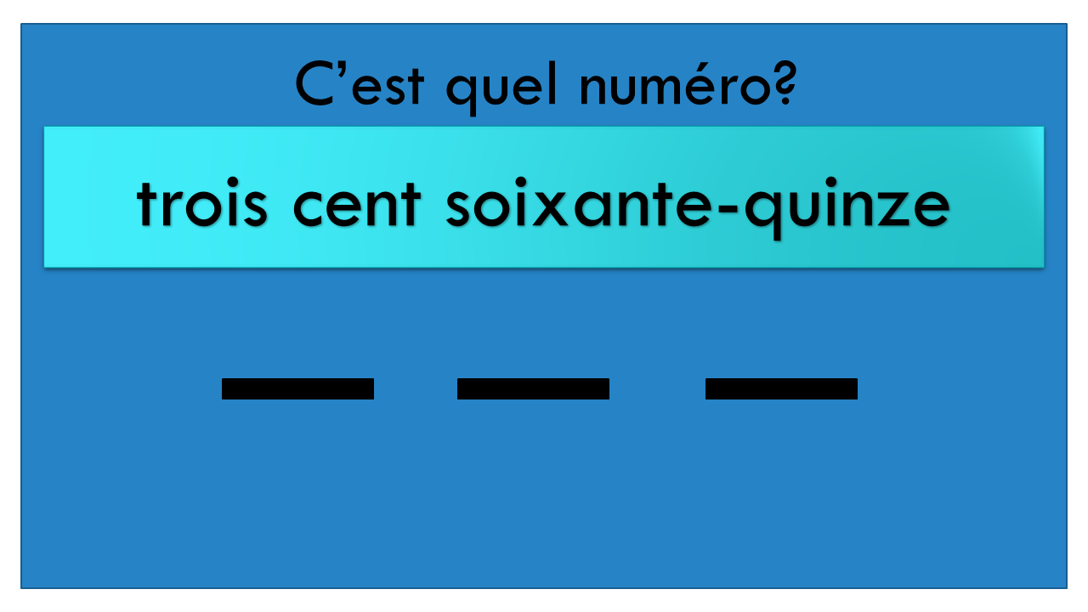
0
1
2
3
4
5
6
7
8
9

Slide 9
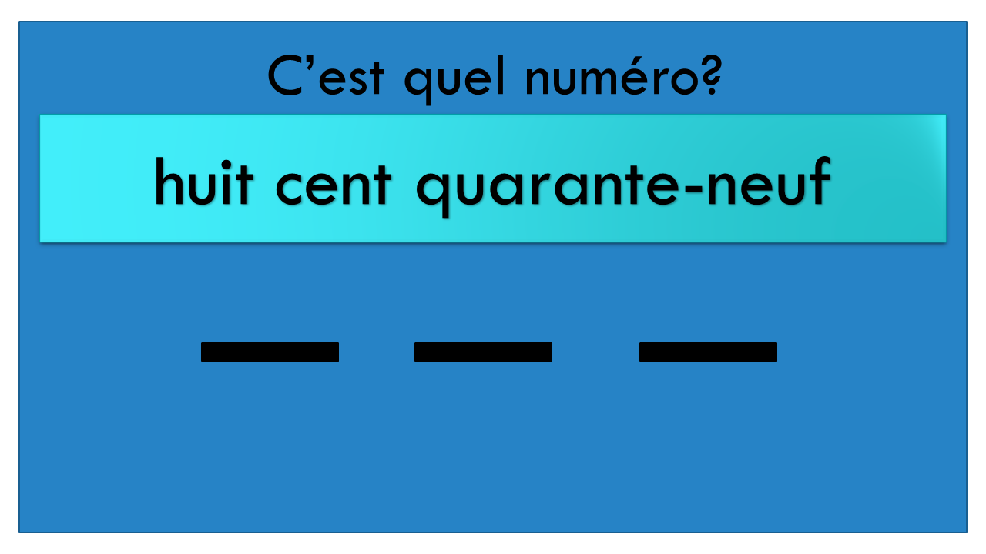
0
1
2
3
4
5
6
7
8
9

Slide 10
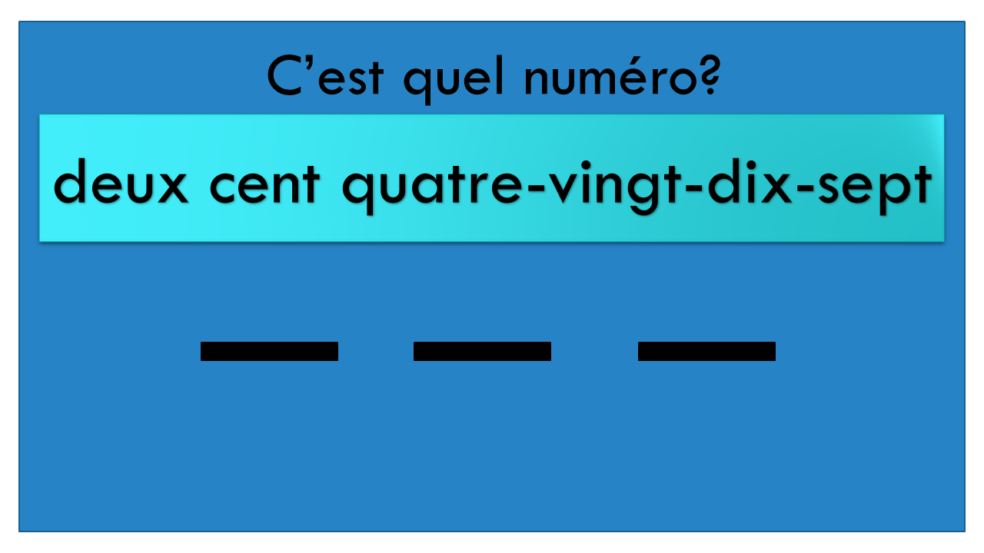
0
1
2
3
4
5
6
7
8
9

Slide 11
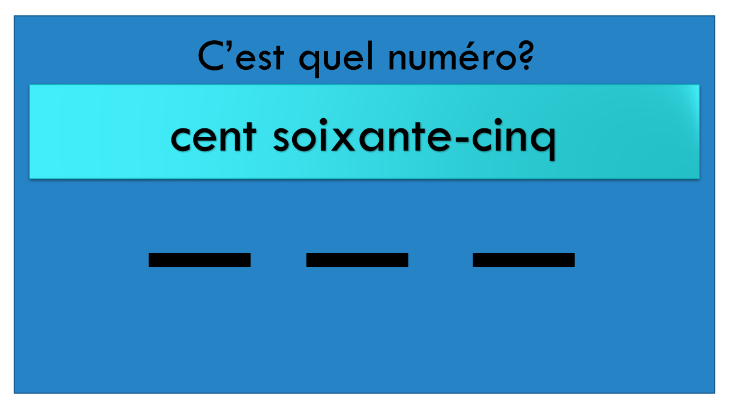
0
1
2
3
4
5
6
7
8
9

Slide 12
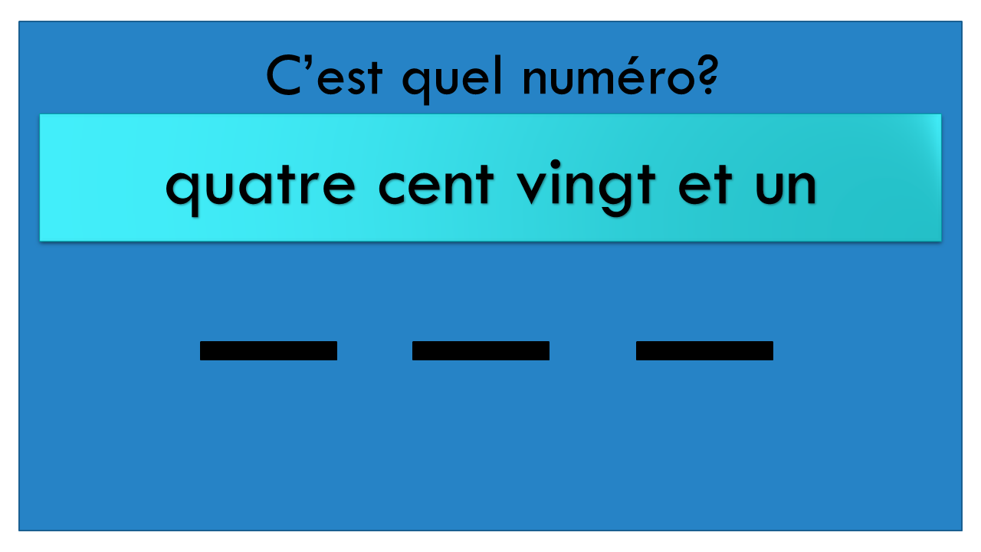
0
1
2
3
4
5
6
7
8
9

Slide 13

0
1
2
3
4
5
6
7
8
9

Slide 14

0
1
2
3
4
5
6
7
8
9

Slide 15
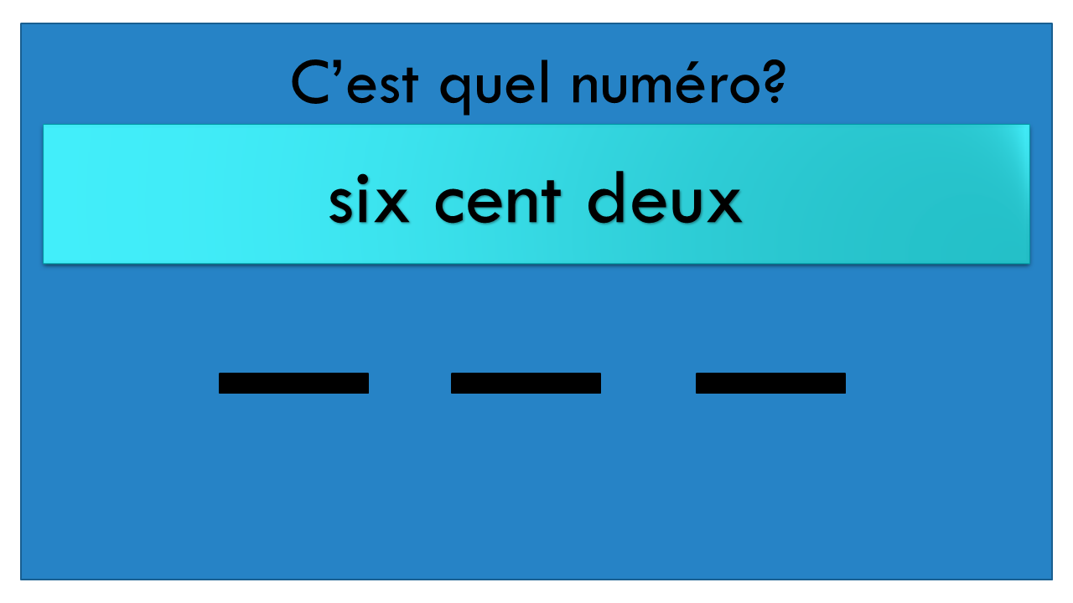
0
1
2
3
4
5
6
7
8
9

